Slide 1
MEMORIA
DEFINICIONES PARTICULARES:
PUNTO DE MEMORIA: “celda de bit”.
CELDA DE MEMORIA: En general corresponde a la longitud, medida en bits, de los registros de la unidad aritmética y lógica.
DIRECCION DE MEMORIA: lista de bits que representan un código hexadecimal.
DIRECCIONAMIENTO: Es el procedimiento por el cual es posible ubicar las posiciones de memoria para efectuar su lectura o su escritura.
LECTURA/ESCRITURA: En ambos casos es necesario primero direccionar la celda y luego de ubicada la misma, producir la transferencia de la información en el sentido deseado.
ACCESO A MEMORIA: Se conoce con esta denominación al proceso genérico de lectura/escritura en memoria.

Slide 2
TIEMPO DE ACCESO:
t_{a} = ½ (t_{l} + t_{e})
Donde: t_{a} = tiempo de acceso.
t_{l} = tiempo de lectura.
t_{e} = tiempo de escritura.
CICLO DE MEMORIA:

Slide 3
DIMENSIONES DE LAS MEMORIAS:
Hay tres dimensiones básicas que permiten la comparación y la medición de la performance de las memorias:
- CAPACIDAD, que es la cantidad de información que puede almacenar, y se mide en bits, bytes o palabras, y por supuesto mediante algún múltiplo kilo, mega o giga. Ejemplo: 64 Megabytes.
- CAUDAL, que es la cantidad de información que puede transferir por unidad de tiempo, medida en bits o bytes. Ejemplo: 134 Gigabytes/segundo. (ANCHO DE BANDA)
DENSIDAD, que puede ser lineal, superficial o volumétrica, y permite determinar la cantidad de información, en bits o bytes que puede ser almacenada por unidad de longitud, de superficie, o de volumen.
Ejemplo: 82 bits/cm, 300 Kilobytes/cm², 250 Megabytes/cm³.

Slide 4
CLASIFICACION POR JERARQUIA
CACHE DE DISCO - DISCO SSD

Slide 5
CLASIFICACION
SECUENCIALES
CICLICAS
COORDENADAS
ESTATICAS
DINAMICAS
VOLATILES
NO VOLATILES
Tipo de Memoria | Tecnología | Tamaño | Tipo de acceso | Tiempo de acceso | Caudal
Caché | RAM de semiconductor | 128 - 512 KB 8 Mb | Aleatorio | <10 ns | Depende del reloj central
Memoria Principal | RAM de semiconductor | 4 – 32 GB | Aleatorio | <50 ns | Depende del reloj central
Disco Magnético | Disco Rígido | > 100 GB TB | Cíclico | <10 ms | 10 MB/seg
Disco Óptico | CD-ROM | 5 GB | Secuencial | 300 ms | 600 KB/seg
Cinta Magnética | Cinta | Varios TB | Secuencial | Varios segundos | 10 MB/min

Slide 6
Acceso por número de celda.
MEMORIAS ESPECIALIZADAS
MEMORIAS DE PILAS
Acceso por coordenadas.

Slide 7
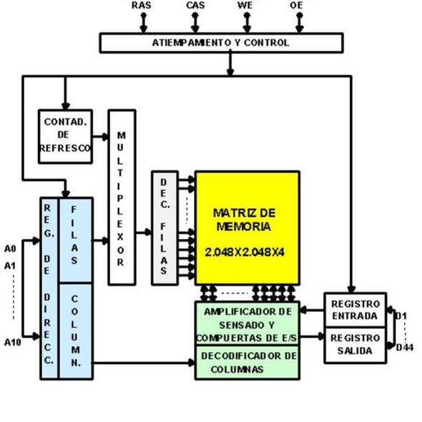
MEMORIAS DE SEMICONDUCTOR
- ROM
- PROM (ROM Programable)
- EPROM (PROM borrable y reescribible)
- EAROM (ROM eléctricamente alterable)
-FLASH
- DRAM (RAM Dinámicas)
- SRAM (RAM Estáticas)

Slide 8
- RAS = Row Address Select (Elegir Dirección de Fila)
- CAS = Column Address Select (Elegir Dirección de Columna)
- WE = Write Enable (Habilitar Escritura)
- OE = Output Enable (Habilitar Salida)

Slide 9
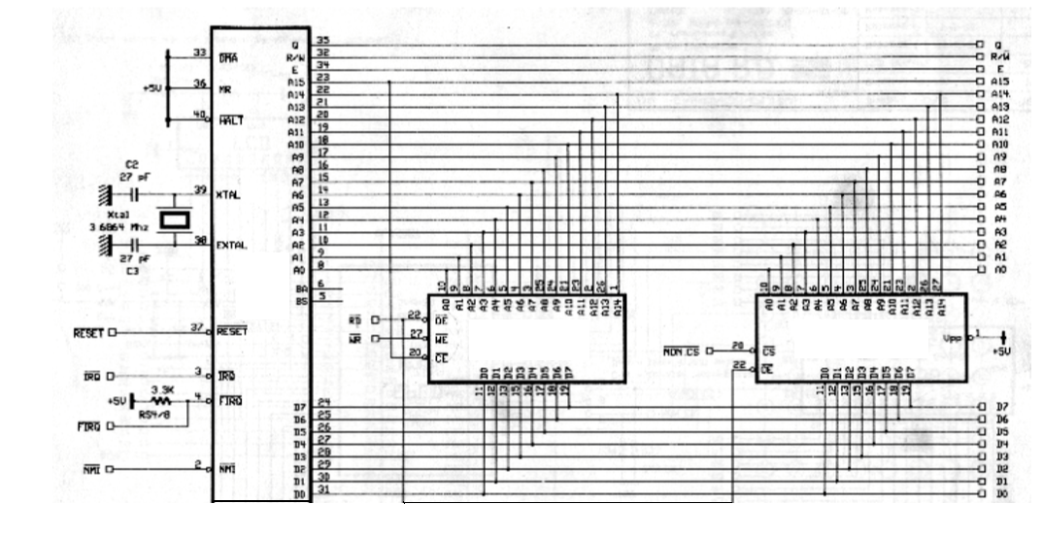
BANCOS DE MEMORIA
CPU
RAM
ROM

Slide 10
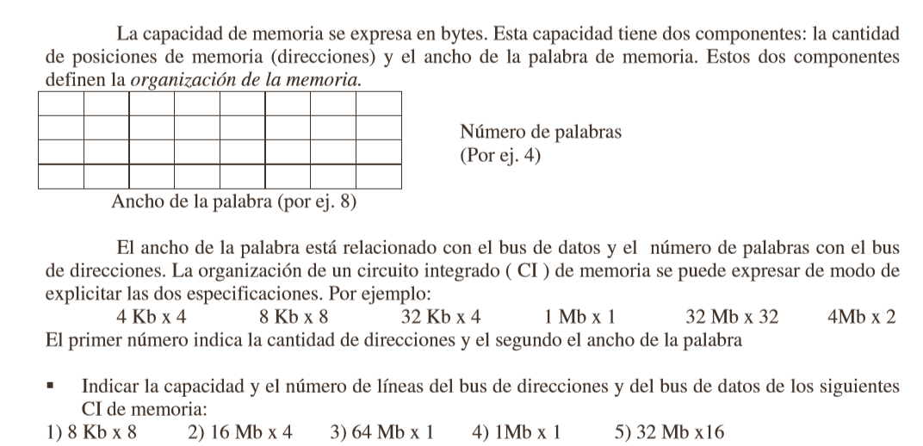

Slide 11
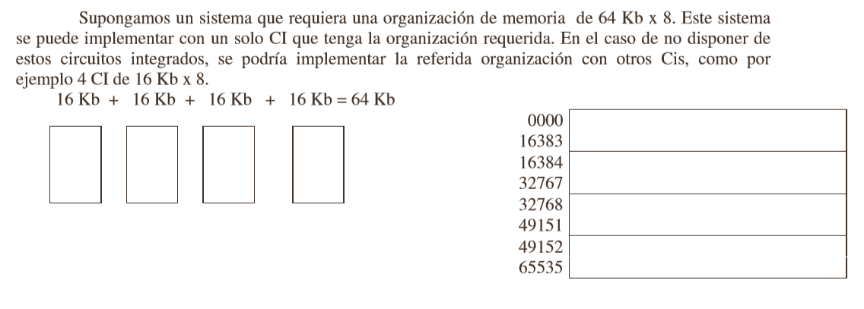

Slide 12
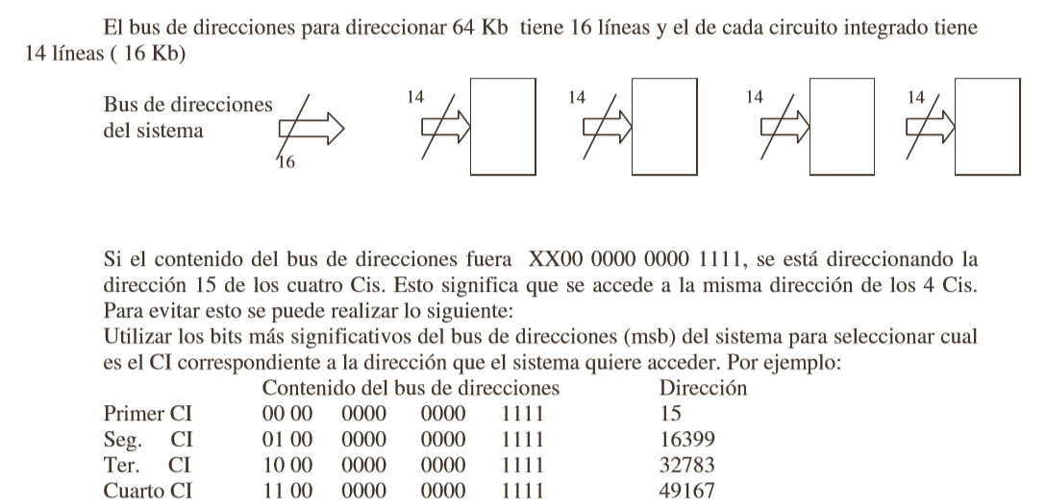

Slide 13
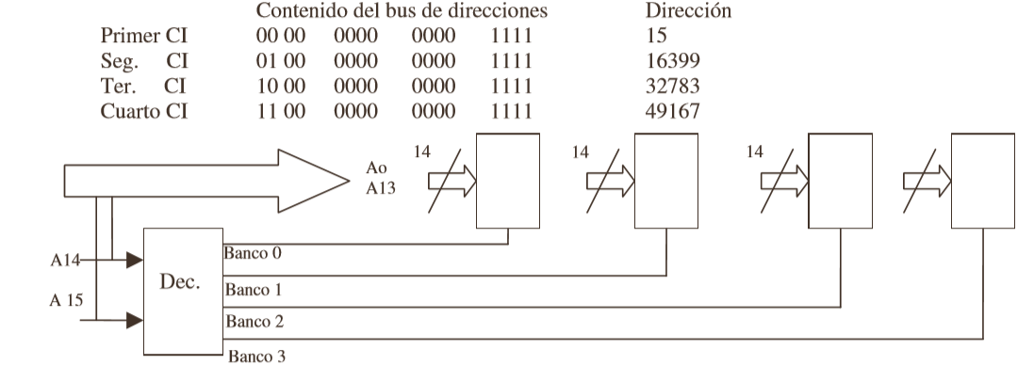

Slide 20
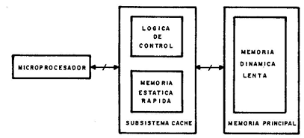
MEMORIA CACHE

Slide 21
Vecindad espacial: los programas suelen requerir los datos o instrucciones que se encuentran en las direcciones cercanas a las que se procesan.
 Vecindad temporal: los programas suelen requerir los datos más recientes.
Medida de la eficacia.
Cuando el procesador solicita datos o instrucciones y los encuentra en la cache, se dice que hay presencia, sino decimos que hay ausencia. La eficacia de la cache se puede expresar como
Nº de presencias en la cache
Probabilidad de presencia = ---------------------------------------------
Nº total de peticiones a memoria
La eficacia también depende del software, debido a los principios de la vecindad de las
referencias.

Slide 22
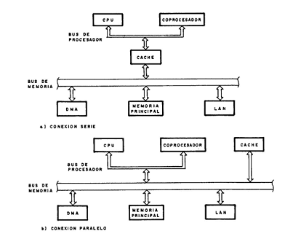
Tipos de conexión

Slide 23
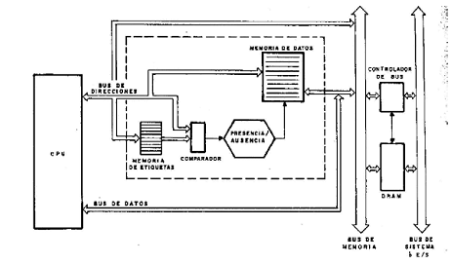
Estructura interna

Slide 24
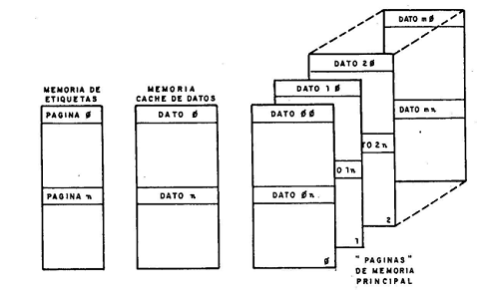
Organización

Slide 25
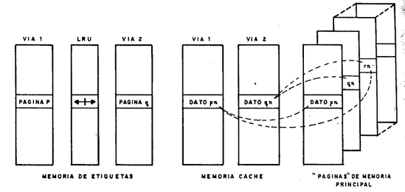

Slide 26
Actualización de la cache:
Esto implica sustituir cierta información que está en la cache por otra nueva transferida de la memoria principal. La actualización implica elegir cuál posición de la cache se va a sustituir.
En las de correspondencia directa sólo puede almacenarse en una posición determinada de la cache.
En las otras organizaciones se puede hacer la sustitución según distintos algoritmos. Los más usados son el random y el lru. El primero actualiza en forma aleatoria cualquier vía o grupo. El segundo sustituye aquella que lleva más tiempo sin ser accedida.

Slide 27
Actualización de la memoria principal
Como el procesador trabaja en la cache, los datos actualizados se encuentran en la cache. Si otro dispositivo accede a la memoria principal obtendrá datos obsoletos. Por lo tanto es importante fijar políticas de actualización de la memoria principal. Hay tres métodos:

Write through (escritura inmediata)
Todas las escrituras del procesador en la cache son traspasadas inmediatamente a la memoria principal. Baja la performance del sistema porque se usa mucho el bus de memoria principal.

Buffered/posted write through (escritura diferida)
Incorpora registros intermedios (3 a 5), que permiten que el controlador de la cache actualice cuando el bus está ocioso.

Write back (escritura obligada)
Las escrituras del procesador en la cache solamente se hacen en la memoria principal si son estrictamente necesarias (cuando otro procesador accede a la memoria principal o cuando se reemplaza una posición de la cache que ha sido previamente modificada).

